Slide 1
Ο ρόλος του προπονητή σε σχέση με τις σύγχρονες παθογένειες της κοινωνίας
Χ. Τσολάκης
Αναπληρωτής Καθηγητής ΣΕΦΑΑ
Επιστημονικός Συνεργάτης Α΄Ορθοπαιδικής ΕΚΠΑ
Διευθυντής Εργαστηρίου SE

Slide 2
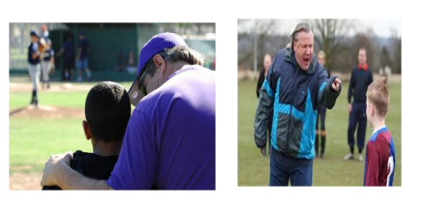

Slide 4
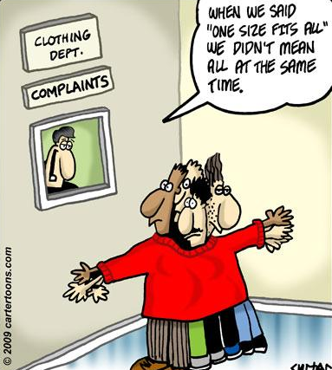
Προπονητική: Επιστήμη ή Τέχνη; Γενικές και Εξειδικευμένες γνώσεις
Παιδαγωγός
Γυμναστής
Εργοφυσιολόγος
Ψυχολόγος
Manager
Φυσικοθεραπευτής
Στατιστικολόγος
Κοινωνιολόγος
Διαχείριση προπονητικών φορτίων
Διαχείριση ατόμων με διαφορετική κουλτούρα
Πότε
Με ποιους
Πως
Γιατί

Slide 5
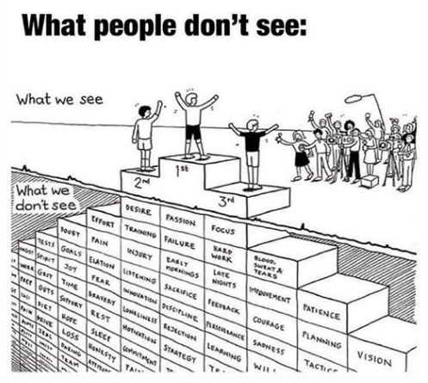

Slide 6
Θέτοντας τον αθλητισμό στην υπηρεσία του παιδιού

Slide 7
Εισαγωγή στον αθλητισμό
Αστείρευτη διάθεση για μάθηση, κίνηση, αυτοσχεδιασμό
Παιχνίδι, διασκέδαση, κοινωνική ισορροπία
Απαντήσεις σε θεμελιώδη ερωτήματα επιλογής δράσεων
Ανακάλυψη ικανοτήτων
Ψυχική ισορροπία
Μακροχρόνιος προπονητικός σχεδιασμός (LTAD)

Slide 8
Αθλητισμός επιδόσεων
Διαχείριση ατομικών χαρακτηριστικών
Ανάδειξη προσωπικών αξιών σε διαφορετικό περιβάλλον
Έντονος ανταγωνισμός, σύγκριση, κριτική
Βαθειά γνώση της επιστήμης
Φίλος με τον αθλητή
Αφοσίωση, φορτίο, ευθύνες

Slide 9
Αθλητισμός Υγεία Ψυχαγωγία είναι δικαίωμα
Η άσκηση είναι φάρμακο - συνταγογράφηση
Δρομικό κίνημα - Τρίαθλο
Πάρκα
Γυμναστήρια
Ακαδημίες
Personal trainers
Εκπαιδευτικό σύστημα – πιστοποιήσεις
Εθνική πολιτική

